Slide 1
www.digital-boomer.eu
Internetska sigurnost: Što treba i što ne treba raditi
Izradio:
Internet Web Solutions

Slide 2
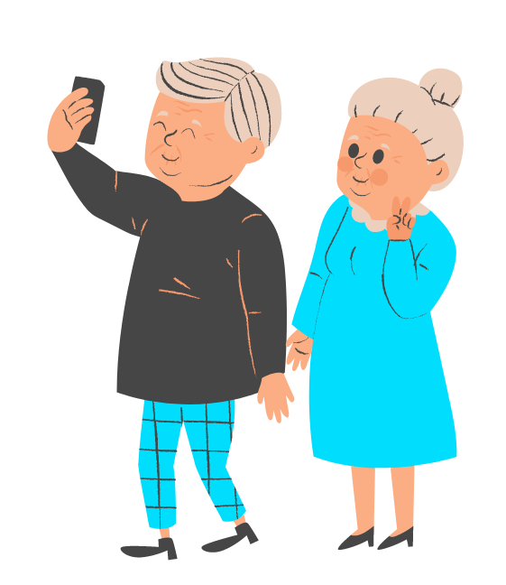
Sadržaj
Što znači biti siguran na internetu?
1
Uvod u internetsku sigurnost
Koji su rizici nesigurna korištenja internetom?
Zašto ne biste trebali prestati s korištenjem interneta čak i uz ove rizike?
Sigurne veze
Zaporke
2
Što treba i što ne treba raditi na internetu
Privatnost i društveni mediji
Online kupovina
Pronevjere i prijevare
Dodatan dio: Što treba i što ne treba raditi kada niste na mreži
3
Digital devices

Slide 3
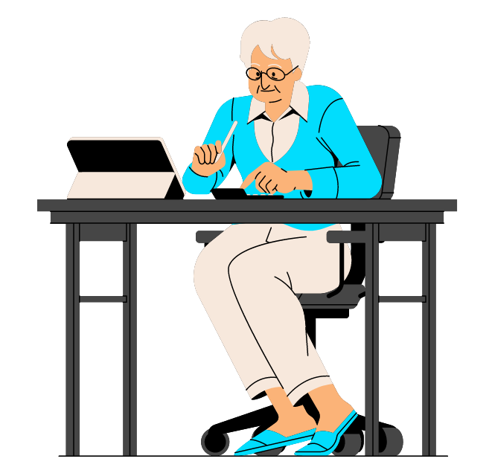
Ciljevi
Na kraju ovog modula ćete:
Razumjeti važnost odgovornog ponašanja na internetu
Identificirati uobičajene rizike na internetu
Prepoznati prednosti interneta
Naučiti najbolje prakse za sigurnost na internetu
Razviti vještine digitalne pismenosti

Slide 4
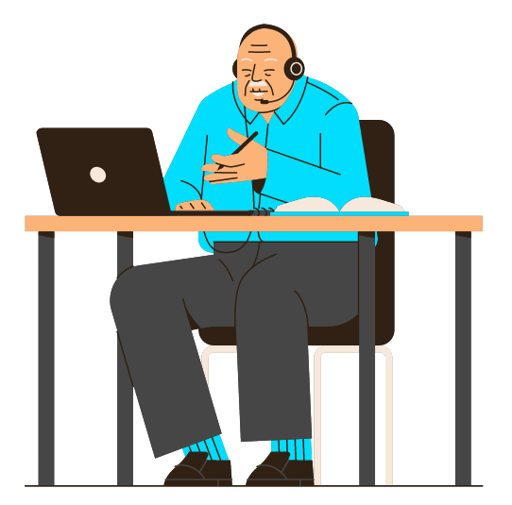
Poglavlje 1
Uvod u internetsku sigurnost

Slide 5
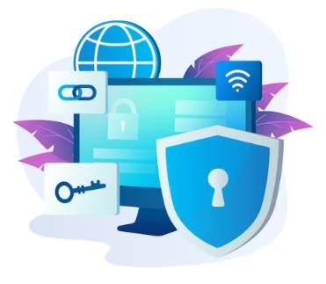
1. Uvod u internetsku sigurnost
Što znači biti siguran na internetu?
Biti siguran na internetu znači poduzeti mjere opreza i odgovorno se ponašati tijekom korištenja interneta. Uključuje razumijevanje i upravljanje potencijalnim rizicima i prijetnjama povezanim s mrežnim aktivnostima radi zaštite osobnih podataka, financijskih resursa i općeg blagostanja.
Kibernetički prostor je poput autoceste: morate se njome kretati sigurno kako biste izbjegli nesreće.
Baš kao i vezanje sigurnosnog pojasa, neke osnovne sigurnosne prakse na internetu mogu pomoći osigurati da vaše iskustvo na internetu bude sigurno i ugodno.

Slide 6
1. Uvod u internetsku sigurnost
Što znači biti siguran na internetu?
Biti siguran na internetu važno je iz nekoliko razloga. Pomaže u zaštiti vaših osobnih podataka od pada u pogrešne ruke. Osobni podaci poput vašeg imena, adrese, telefonskog broja i financijskih podataka mogu se koristiti za krađu identiteta, prijevaru ili druge zlonamjerne aktivnosti ako im pristupe kibernetički kriminalci. Vaša prisutnost na mreži pridonosi vašem ugledu, kako osobnom tako i poslovnom.
Ako ste sigurni na internetu, možete spriječiti širenje neprimjerenog ili štetnog sadržaja koji može negativno utjecati na vašu sliku i odnose. Očuvanje vaše internetske sigurnosti osigurava zaštitu vaše privatnosti i štiti vas od financijskih prijevara i pronevjera.
Biti siguran na mreži također pomaže u izbjegavanju slučajeva internetskog nasilja i uznemiravanja. Primjenom sigurnosnih mjera možete smanjiti rizik od susreta sa štetnim pojedincima ili situacijama koje mogu dovesti do emocionalnog stresa ili ozljede. Sigurnost na internetu također je ključna za zaštitu djece i osiguranje njihove dobrobiti u digitalnom svijetu.

Slide 7
1. Uvod u internetsku sigurnost
Koji su rizici nesigurna korištenja internetom?
Nesigurno korištenje interneta predstavlja opasnost za starije osobe. Oni su možda manje upoznati s internetskim platformama i prijetnjama, pa je važno razumjeti specifične rizike s kojima se suočavaju.
Neki uobičajeni rizici su:
Phishing i prijevare: Starije su osobe osjetljivije na phishing e-poruke, lažne web-stranice i telefonske prijevare, gdje ih prevaranti navedu na otkrivanje osjetljivih podataka.
Krađa identiteta: Nesigurna internetska navigacija povećava rizik od krađe osobnih podataka i identiteta, što dovodi do financijskih gubitaka i poremećaja u njihovim životima.
Financijska prijevara: Starije osobe cilj su lažnim investicijskim shemama, prijevarama na lutriji ili lažnim kupnjama, iskorištavajući njihovo povjerenje i ranjivost.
Zlonamjerni softver i virusi: Nesigurna korištenje interneta može dovesti do nenamjernog preuzimanja štetnog softvera koji ugrožava sigurnost uređaja i osobne podatke.

Slide 8
1. Uvod u internetsku sigurnost
Koji su rizici nesigurna korištenja internetom?
Internetsko uznemiravanje i internetsko zlostavljanje: Starije osobe mogu patiti od emocionalnog stresa i psihičkih problema zbog internetskog uznemiravanja.
Povrede privatnosti: Neadekvatne navike zaštite privatnosti mogu razotkriti osobne podatke, što može dovesti do krađe identiteta ili neželjenog traženja.
Nedostatak digitalne pismenosti: Nesigurna korištenje interneta pogoršana je nedostatkom digitalne pismenosti među starijim osobama, što ih čini ranjivijima na prijetnje i prijevare.
Prijevare tehničke podrške: Starije osobe podložnije su prijevarama u kojima se prevaranti predstavljaju kao predstavnici tehničke podrške.
Starije osobe trebale bi biti svjesne ovih rizika i poduzeti proaktivne mjere kako bi ih spriječile, na primjer traženjem pomoći i podrške od osoba od povjerenja ili prijavljivanjem zabrinutosti relevantnim tijelima ili platformama.

Slide 9
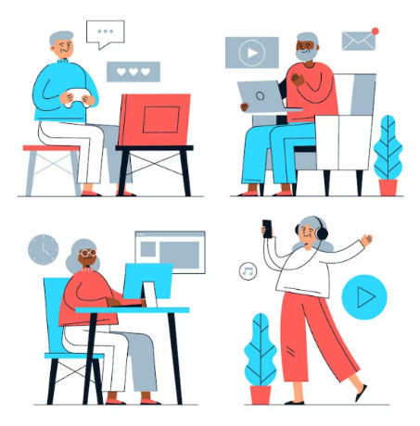
1. Uvod u internetsku sigurnost
Zašto ne biste trebali prestati s korištenjem interneta čak i uz ove rizike?
Sigurnost na internetu važna je, ali ne mora biti stresna. Svijest je snažan prvi korak u zaštiti sebe zajedno s pouzdanim antivirusnim softverom (mnogi su besplatni!).
Ne biste trebali u potpunosti prestati koristiti internet unatoč rizicima na internetu jer internet može imati goleme prednosti za vaše blagostanje i društvenu uključenost. Internet nudi ogromnu količinu informacija i resursa koji vam mogu biti od velike koristi. Omogućuje pristup vijestima, obrazovnim materijalima, zdravstvenim resursima, komunikacijskim alatima i raznim internetskim uslugama.

Slide 10
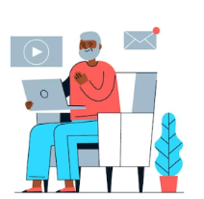
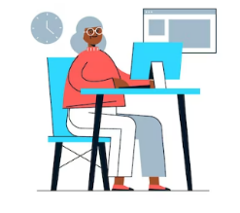
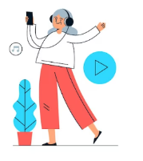
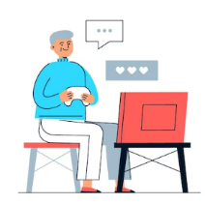
1. Uvod u internetsku sigurnost
Zašto ne biste trebali prestati s korištenjem interneta čak i uz ove rizike?
U smislu društvene povezanosti, internet omogućuje da ostanete povezani s obitelji, prijateljima i zajednicama, posebno kada fizička mobilnost ili udaljenost predstavljaju prepreku. Platforme društvenih medija, video pozivi i internetski forumi omogućuju održavanje odnosa, razmjenu iskustava i borbu protiv izolacije ili usamljenosti.
Online platforme nude pogodnost i neovisnost za sve ljude u različitim aspektima svakodnevnog života. Možete kupovati putem interneta, pristupati uslugama internet bankarstva, zakazivati sastanke i naručivati lijekove, pružajući veću pogodnost i smanjujući potrebu za fizičkim putovanjem ili pomoći.
Kretanje internetom je također izvor kognitivne stimulacije i mentalnog angažmana budući da nudi prilike za učenje, igranje igrica, sudjelovanje u virtualnim hobijima ili zajednicama i ostanak mentalne aktivnosti, što može doprinijeti općem blagostanju.

Slide 11
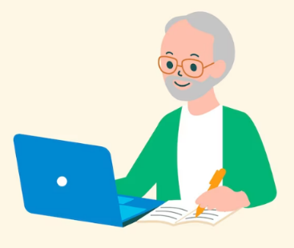
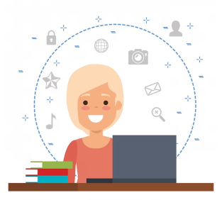
1. Uvod u internetsku sigurnost
Zašto ne biste trebali prestati s korištenjem interneta čak i uz ove rizike?
Krećući se internetom i usvajajući sigurne online prakse, možete razviti vještine digitalne pismenosti, povećati svoje samopouzdanje i zadržati osjećaj osnaženosti. Internet pruža obilje resursa za učenje, uključujući online tečajeve, poduke i obrazovne platforme. Možete istražiti nove interese, naučiti nove vještine i uključiti se u mogućnosti cjeloživotnog učenja, promičući osobni rast i intelektualnu stimulaciju.
Iako je važno biti svjestan rizika na internetu i poduzeti mjere opreza, potpuno izbjegavanje interneta može dovesti do izolacije, ograničenog pristupa resursima i propuštenih prilika.

Slide 12
Poglavlje 2
Što treba i što ne treba raditi na internetu

Slide 13
2. Što treba i što ne treba raditi na internetu
Sigurne veze
Što treba raditi:
Koristite sigurne Wi-Fi mreže: Povežite se na sigurne i pouzdane Wi-Fi mreže kad god je to moguće. Ove mreže obično zahtijevaju lozinku i enkripciju, što omogućuje sigurnije okruženje pregledavanja. Izbjegavajte pristup osjetljivim računima ili obavljanje financijskih transakcija na javnoj Wi-Fi mreži.
Provjerite sigurnost web-mjesta: Prije unosa osjetljivih podataka ili obavljanja online transakcija, provjerite ima li web-mjesto sigurnu vezu. Potražite "https://" u adresi web stranice i simbol lokota u adresnoj traci preglednika.
Održavajte softver ažuriranim: Redovito ažurirajte operativni sustav vašeg uređaja, web preglednike i sigurnosni softver. Ažuriranja softvera često uključuju sigurnosne zakrpe koje pomažu u zaštiti od poznatih ranjivosti.
Koristite zaštitu vatrozidom: Omogućite i održavajte vatrozid na vašem računalu ili usmjerivaču koji će djelovati kao prepreka neovlaštenom pristupu i potencijalnim prijetnjama s interneta.

Slide 14
2. Što treba i što ne treba raditi na internetu
Sigurne veze
Što ne treba raditi:
Nemojte dijeliti osjetljive podatke: Izbjegavajte unos osjetljivih podataka, poput zaporki, podataka o kreditnoj kartici ili brojeva socijalnog osiguranja.
Izbjegavajte sumnjive web stranice: Izbjegavajte posjećivanje sumnjivih ili nepoznatih web stranica. Držite se uglednih i pouzdanih web stranica za online aktivnosti.
Ne ignorirajte upozorenja preglednika: Obratite pažnju na upozorenja preglednika i upozorenja o potencijalnim sigurnosnim rizicima ili nepouzdanim web stranicama.
Nemojte se automatski povezivati s mrežama: Onemogućite značajku automatskog povezivanja na svojim uređajima jer se može automatski povezati s nezaštićenim mrežama bez vašeg znanja.

Slide 15
2. Što treba i što ne treba raditi na internetu
Zaporke
Što treba raditi:
Stvorite jake i jedinstvene zaporke: Koristite jake i jedinstvene zaporke za svaki online račun. Trebala bi sadržavati kombinaciju velikih i malih slova, brojeva i posebnih znakova. Izbjegavajte korištenje informacija koje se mogu pretpostaviti kao što su rođendani ili imena.
Omogućite dvofaktorsku autentifikaciju (2FA): Kad god je to moguće, omogućite dvofaktorsku autentifikaciju za svoje online račune. To dodaje dodatnu razinu sigurnosti zahtijevajući drugi korak provjere, kao što je jedinstveni kod poslan na vaš mobilni uređaj.
Redovito ažurirajte zaporke: Povremeno mijenjajte svoje zaporke, po mogućnosti svakih nekoliko mjeseci.

Slide 16
2. Što treba i što ne treba raditi na internetu
Zaporke
Što ne treba raditi:
Nemojte ponovno koristiti zaporke: Nikada nemojte ponovno koristiti istu zaporku na više računa. Ako je jedan račun ugrožen, potencijalno bi mogao omogućiti pristup i drugim računima. Koristite jedinstvene zaporke za svaku internetsku uslugu ili platformu.
Izbjegavajte uobičajene zaporke: Izbjegavajte uobičajene ili jednostavne zaporke, poput "123456", "lozinka" ili "qwerty". Ove su zaporke često na meti hakera i mogu se lako probiti.
Nemojte dijeliti niti zapisivati zaporke: Izbjegavajte dijeliti svoje zaporke s drugima, uključujući obitelj ili prijatelje. Osim toga, izbjegavajte zapisivati zaporke u bilješke ili ih pohranjivati u lako dostupnim digitalnim datotekama.
Nemojte spremati zaporke u preglednike: Suzdržite se od spremanja zaporki u web preglednicima ili korištenja značajke "Zapamti me". Iako može pružiti pogodnost, predstavlja sigurnosni rizik ako netko dobije neovlašteni pristup vašem uređaju.

Slide 17
2. Što treba i što ne treba raditi na internetu
Privatnost i društveni mediji
Što treba raditi:
Pregledajte postavke privatnosti: Upoznajte se s postavkama privatnosti platformi društvenih medija koje koristite. Prilagodite postavke da biste kontrolirali tko može vidjeti vaš profil, objave i osobne podatke. Razmislite o ograničavanju pristupa na prijatelje i članove obitelji kojima vjerujete.
Budite selektivni sa zahtjevima za prijateljstvo: Budite oprezni kada prihvaćate zahtjeve za prijateljstvo ili zahtjeve za povezivanjem od nepoznatih osoba. Provjerite identitet osobe prije nego što prihvatite njen zahtjev.
Razmislite prije dijeljenja: Budite oprezni kada dijelite osobne podatke, fotografije ili ažuriranja na platformama društvenih medija. Izbjegavajte javno dijeljenje osjetljivih podataka poput vaše pune adrese, telefonskog broja ili financijskih podataka.
Redovito pregledavajte i ažurirajte popis prijatelja: Povremeno pregledajte svoj popis prijatelja ili veza na platformama društvenih medija. Uklonite ili poništite kao prijatelje osobe kojima više ne vjerujete ili ih ne prepoznajete.

Slide 18
2. Što treba i što ne treba raditi na internetu
Privatnost i društveni mediji
Što ne treba raditi:
Nemojte kliktati na sumnjive poveznice: Budite oprezni s kliktanjem na poveznice koje dijelite na društvenim medijima, osobito one iz nepoznatih ili sumnjivih izvora. Ove veze mogu voditi do web stranica za krađu identiteta ili preuzimanja zlonamjernog softvera. Prije klika provjerite izvor.
Budite oprezni s aplikacijama trećih strana: Budite selektivni pri davanju dopuštenja aplikacijama trećih strana koje zahtijevaju pristup vašim računima društvenih medija. Pregledajte zatražena dopuštenja i razmotrite vjerodostojnost aplikacije prije nego što odobrite pristup.
Izbjegavajte objavljivanje osobnih događaja: Izbjegavajte najave nadolazećih godišnjih odmora ili duljeg odsustva od kuće na platformama društvenih medija. Na taj način možete upozoriti potencijalne provalnike ili kriminalce da u vašem domu nema nikoga.

Slide 19
2. Što treba i što ne treba raditi na internetu
Online kupovina
Što treba raditi:
Kupujte na pouzdanim web stranicama: Prilikom kupnje, držite se renomiranih i poznatih trgovaca na internetu. Potražite web stranice koje imaju pozitivne recenzije kupaca i sigurne opcije plaćanja kao što su kreditne kartice ili renomirane platforme za plaćanje.
Provjerite sigurnost web stranice: Prije unosa podataka o plaćanju ili osobnih podataka, provjerite ima li web stranica sigurnu vezu. Potražite "https://" u adresi web stranice i simbol lokota u adresnoj traci preglednika.
Pratite transakcije: Održavajte evidenciju svojih transakcija kupnje na mreži, uključujući potvrde narudžbi, račune i brojeve za praćenje. To vam omogućuje praćenje isporuka i rješavanje bilo kakvih problema koji se mogu pojaviti.

Slide 20
2. Što treba i što ne treba raditi na internetu
Online kupovina
Što ne treba raditi:
Nemojte dijeliti nepotrebne podatke: Budite oprezni s dijeljenjem nepotrebnih osobnih podataka tijekom procesa naplate. Trgovci obično traže osnovne podatke kao što su adresa za dostavu i podaci o plaćanju.
Čuvajte se e-pošte ili veza za krađu identiteta: Budite oprezni s e-poštom ili porukama za koje se tvrdi da dolaze od online prodavača, osobito ako traže osobne podatke ili vas pozivaju da kliknete na sumnjive veze.
Izbjegavajte nezaštićeni Wi-Fi za transakcije: Kada kupujete putem interneta, izbjegavajte korištenje nezaštićenih ili javnih Wi-Fi mreža. Ove mreže mogu biti ranjive te postoje hakeri koji mogu presresti vaše osobne i financijske podatke.
Ne nasjedajte na prijevare lažnim predstavljanjem: Budite oprezni s online prodavačima koji se lažno predstavljaju kao renomirane marke ili koriste obmanjujuće taktike kako bi dobili vaše osobne ili financijske podatke. Provjerite autentičnost prodavatelja i njegove web stranice prije kupnje.

Slide 21
2. Što treba i što ne treba raditi na internetu
Pronevjere i prijevare
Što treba raditi:
Budite skeptični i oprezni: Zadržite zdrav skepticizam kada naiđete na neželjenu e-poštu, telefonske pozive ili poruke u kojima se traže osobni podaci ili nude čudne ponude. Prije davanja bilo kakvih informacija ili preuzimanja financijskih obveza provjerite legitimnost izvora.
Educirajte se: Informirajte se o uobičajenim online prijevarama i taktikama prijevare usmjerenim na starije osobe. Upoznajte se sa znakovima prijevare, kao što su zahtjevi za plaćanje nekonvencionalnim metodama ili pritisak da se brzo djeluje.

Slide 22
2. Što treba i što ne treba raditi na internetu
Pronevjere i prijevare
Što treba raditi:
Provjerite identitet kontakta: Kada pojedinci tvrde da predstavljaju organizacije, zatražite službene kontakt podatke i potvrdite njihovu autentičnost tako da se izravno obratite organizaciji koristeći potvrđene kontakt podatke.
Posavjetujte se s osobama od povjerenja: Ako primite sumnjiv zahtjev ili naiđete na nepoznatu situaciju na internetu, potražite savjet od osoba od povjerenja, poput člana obitelji, prijatelja ili stručnjaka.
Ignorirajte neželjene telefonske pozive i "robocallove": Sve neželjene telefonske pozive tretirajte sa skepticizmom. Živa osoba ili snimljeni glas mogu vam dati lažne informacije koje zvuče važne i vremenski osjetljive. Mogu tvrditi da su rođaci u nevolji, da jamstvo vašeg automobila ističe i da je potrebno plaćanje, mogu se predstaviti kao "tehnička podrška" i reći vam da vaše računalo treba popraviti uz naknadu.

Slide 23
2. Što treba i što ne treba raditi na internetu
Pronevjere i prijevare
Što ne treba raditi:
Nemojte žuriti niti se osjećati pod pritiskom: Prevaranti često koriste taktike za stvaranje osjećaja hitnosti ili pritiska, prisiljavajući žrtve na donošenje brzih odluka bez odgovarajućeg razmatranja. Uzmite si vremena, provedite istraživanje i budite oprezni prije nego što poduzmete bilo kakve financijske obveze.
Ne šaljite novac nepoznatim osobama: Budite oprezni sa zahtjevima za novcem ili bankovnim transferima od osoba koje ne poznajete osobno. Provjerite identitet i legitimitet pojedinca prije upuštanja u bilo kakve financijske transakcije.
Nemojte kliktati na poveznice u e-porukama nepoznatih pošiljatelja: Budite oprezni s čudnim ili neočekivanim porukama, čak i ako dolaze od ljudi koje poznajete. Mogu sadržavati zlonamjerne veze ili veze za krađu identiteta. Ako poruka izgleda sumnjivo, ali se čini da je od nekoga koga poznajete i kojem vjerujete, provjerite s njim prije nego što kliknete.

Slide 24
2. Što treba i što ne treba raditi na internetu
Pronevjere i prijevare
Što ne treba raditi:
Nemojte otvarati nikakve privitke: Ne otvarajte privitke koje ne očekujete ili koji su od nepoznatog kontakta, posebno ako imaju ekstenziju .exe ili .zip. Ako se čini da je datoteka(e) od prijatelja ili člana obitelji, zamolite ih da provjeri jesu li vam nešto poslali. Ovo sigurnosno pravilo također se odnosi na privitke poslane putem tekstualnih poruka i društvenih medija.
Nemojte kliktati skočne prozore na svom telefonu ili računalu: Uobičajena skočna smicalica je softver za zastrašivanje koji koristi skočna sigurnosna upozorenja kako bi vas zastrašio i natjerao vas da preuzmete ili platite lažni softver koji je prerušen kao prava zaštita kibernetičke sigurnosti. Na primjer, pojavit će se upozorenje koje vas obavještava da je vaš uređaj ugrožen i da ga treba popraviti. Kada nazovete podršku, prevaranti mogu zatražiti pristup vašem računalu na daljinu i zatražiti naknadu. Druga tehnika zlonamjernog softvera je korištenje varljivih gumba "Zatvori" ili "X", koji automatski instaliraju virus kada se klikne na njih.

Slide 25
Poglavlje 3
Dodatan dio: Što treba i što ne treba raditi kada niste na mreži (offline)

Slide 26
3. Dodatan dio: Što treba i što ne treba raditi offline
Digitalni uređaji
Što treba raditi:
Zaključajte svoje uređaje: Pobrinite se da se uređaji s pristupom osjetljivim informacijama automatski zaključavaju i zahtijevaju lozinku za ponovnu aktivaciju. Provjerite jeste li konfigurirali kućni Wi-Fi usmjerivač i pristupne točke s jedinstvenim korisničkim imenima i lozinkama koje nisu zadane.
Čuvajte uređaje sigurnima: Provjerite jesu li vaši digitalni uređaji, poput pametnih telefona, tableta ili prijenosnih računala, fizički sigurni. Čuvajte ih na sigurnom i zaštićenom mjestu kada nisu u uporabi.

Slide 27
3. Dodatan dio: Što treba i što ne treba raditi offline
Digitalni uređaji
Što treba raditi:
Redovito ažurirajte softver: Održavajte operativni sustav i aplikacije na svojim uređajima ažuriranima. Ažuriranja softvera često uključuju važne sigurnosne zakrpe koje pomažu u zaštiti od ranjivosti i osiguravaju optimalne performanse.
Omogući praćenje i zaključavanje na daljinu: Aktivirajte značajke praćenja i zaključavanja na daljinu na svojim uređajima, ako su dostupne. To vam omogućuje lociranje vašeg uređaja ili zaključavanje uređaja na daljinu u slučaju gubitka ili krađe.
Sigurno zbrinite stare uređaje: Kada odlažete stare digitalne uređaje, osigurajte da su svi osobni podaci u potpunosti izbrisani s uređaja. Izvršite vraćanje na tvorničke postavke ili koristite specijalizirani softver za sigurno brisanje podataka.

Slide 28
3. Dodatan dio: Što treba i što ne treba raditi offline
Digitalni uređaji
Što ne treba raditi:
Ne ostavljajte uređaje bez nadzora: Izbjegavajte ostavljati svoje digitalne uređaje bez nadzora na javnim mjestima, poput kafića ili javnog prijevoza. Uvijek ih držite na dohvat ruke ili na sigurnom mjestu.
Nemojte instalirati neautorizirane aplikacije: Izbjegavajte preuzimanje i instaliranje aplikacija iz nepouzdanih izvora. Držite se službenih trgovina aplikacijama, kao što su Google Play Store ili Apple App Store, kako biste smanjili rizik od preuzimanja zlonamjernih ili krivotvorenih aplikacija.

Slide 29
Što je potrebno za Wi-Fi vezu da bi bila sigurna?
a. Zahtijeva da bude privatna, s uporabom zaporke i enkripcije.
b. Zahtijeva neograničenu uporabu podataka.
c. Zahtijeva veliku brzinu interneta.
d. Zahtijeva da Wi-Fi veza bude javno dostupna.
Provjerite svoje znanje!
Molimo da odgovorite na sljedeća pitanja:
Zašto je važno redovito ažurirati softver svog uređaja?
a. Zato što povećava proctor za pohranu uređaja.
b. Zato što čini da sučelje uređaja izgleda lijepo.
c. Zato što vas štiti od poznatih ranjivosti i siguronosnih prijetnji.
d. Zato što produljuje trajanje baterije uređaja.
Kako možete kreirati jake zaporke?
a. Koristeći jednu riječ napisanu malim slovima, bez brojeva ili posebnih znakova.
b. Koristeći velika i mala slova, brojeve i posebne znakove.
c. Koristeći istu lozinku za nekoliko računa.
d. Odabrati. zaporku koju je lako pogoditi te ju podijeliti s prijateljima kako je ne biste zaboravili.
Kako možete prepoznati potencijalne pronevjere ili prijevare?
a. Zanemarujući siguronosna upozorenja.
b. Dijeleći osobne i financijske podatke bilo gdje.
c. Brzo ulijećući u financijske obveze.
d. Učeći o uobičajenim prijevarama na internetu i ostankom na oprezu.
Kada kupujete online, što trebate učiniti ako web-mjesto nema sigurnu vezu?
a. Svejedno nastavite s kupnjom.
b. Najbolje je izbjegavati unos osobnih podataka ili podataka o plaćanju na tom web-mjestu i kupnju izvršiti na pouzdanijem web-mjestu sa sigurnom vezom..
c. Trebao bih zamoliti nekoga drugoga da upotrijebi svoje podatke i obavi kupnju umjesto mene na tom web-mjestu.
d. Ako kupnju izvršim putem javne Wi-Fi mreže, neće biti problema s dijeljenjem mojih podataka s tim web-mjestom.

Slide 30
Što je potrebno za Wi-Fi vezu da bi bila sigurna?
a. Zahtijeva da bude privatna, s uporabom zaporke i enkripcije.
b. Zahtijeva neograničenu uporabu podataka.
c. Zahtijeva veliku brzinu interneta.
d. Zahtijeva da Wi-Fi veza bude javno dostupna.
Provjerite svoje znanje!
Odgovori:
Zašto je važno redovito ažurirati softver svog uređaja?
a. Zato što povećava proctor za pohranu uređaja.
b. Zato što čini da sučelje uređaja izgleda lijepo.
c. Zato što vas štiti od poznatih ranjivosti i siguronosnih prijetnji.
d. Zato što produljuje trajanje baterije uređaja.
Kako možete kreirati jake zaporke?
a. Koristeći jednu riječ napisanu malim slovima, bez brojeva ili posebnih znakova.
b. Koristeći velika i mala slova, brojeve i posebne znakove.
c. Koristeći istu lozinku za nekoliko računa.
d. Odabrati. zaporku koju je lako pogoditi te ju podijeliti s prijateljima kako je ne biste zaboravili.
Kako možete prepoznati potencijalne pronevjere ili prijevare?
a. Zanemarujući siguronosna upozorenja.
b. Dijeleći osobne i financijske podatke bilo gdje.
c. Brzo ulijećući u financijske obveze.
d. Učeći o uobičajenim prijevarama na internetu i ostankom na oprezu.
Kada kupujete online, što trebate učiniti ako web-mjesto nema sigurnu vezu?
a. Svejedno nastavite s kupnjom.
b. Najbolje je izbjegavati unos osobnih podataka ili podataka o plaćanju na tom web-mjestu i kupnju izvršiti na pouzdanijem web-mjestu sa sigurnom vezom..
c. Trebao bih zamoliti nekoga drugoga da upotrijebi svoje podatke i obavi kupnju umjesto mene na tom web-mjestu.
d. Ako kupnju izvršim putem javne Wi-Fi mreže, neće biti problema s dijeljenjem mojih podataka s tim web-mjestom.

Slide 31
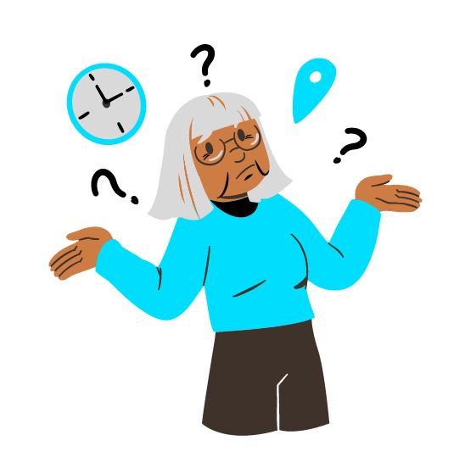
Zaključak
Bravo! Sada znate više o:
Tome da je biti siguran na internetu ključan za starije osobe kako bi zaštitili svoje osobne podatke, ugled i opću dobrobit.
Nesigurnom korištenju internetom koje predstavlja rizik, no znate da potpuno izbjegavanje interneta može dovesti do izolacije i propuštenih prilika.
Važnosti sigurnih veza, jakih lozinki, privatnosti, svijesti o prijevarama, oprezu na društvenim mrežama i kupnji na internetu.

Slide 32
Bibliografija
https://www.enisa.europa.eu/
http://www.eun.org/
https://www.europol.europa.eu/about-europol/european-cybercrime-centre-ec3
https://www.microfocus.com/en-us/what-is/cyber-security
https://www.redseguridad.com/actualidad/cibercrimen/que-es-el-malware-tipos-y-maneras-de-evitar-ataques-de-este-tipo_20210410.html
https://openwebinars.net/blog/origen-e-importancia-de-la-ciberseguridad/
https://www.europol.europa.eu/wannacry-ransomware

Slide 33
www.digital-boomer.eu
Hvala!

